Slide 1
Исследование геодинамических процессов в сейсмоактивных регионах России
Басманов Алексей Владимирович
ФГБУ «Центр геодезии, картографии и ИПД», Москва, Россия

Slide 2
Введение
Организация работ по геодинамическим исследованиям в Российской Федерации геодезическими методами регламентирована Постановлением Совета Министров - Правительства РФ от 11 мая 1993 г. N 444 "О федеральной системе сейсмологических наблюдений и прогноза землетрясений».
Геодинамические исследования в структуре Росреестра реализуются в соответствии с Положением о службе контроля деформации земной поверхности Федеральной службы государственной регистрации кадастра и картографии и государственным заданием для ФГБУ «Центр геодезии, картографии и ИПД», сотрудниками которого выполняются организация и проведение регулярных высокоточных геодезических и гравиметрических наблюдений в специально создаваемых контролирующих геодезических построениях в сейсмоактивных регионах Российской Федерации (геодинамических полигонах) с целью выявления и анализа аномальных деформаций земной поверхности и изменений гравитационного поля, которые зачастую предшествуют и сопровождают различные сейсмические события (землетрясения).

Slide 3
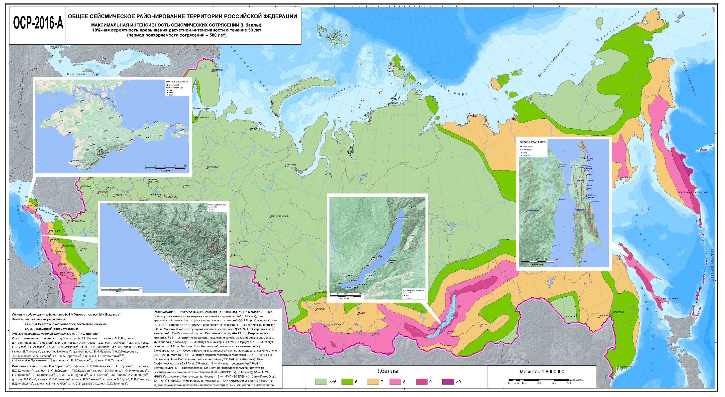
Расположение действующих ГДП Росреестра на фоне карты ОСР-2016А

Slide 4
Состав сетей геодинамических полигонов Росреестра на июнь 2022 года
№ п/п | Наименование ГДП
 | Северо-Кавказский (район Красной Поляны-Туапсе) | Байкальский (район озера Байкал) | Северо-Сахалинский (северная часть о. Сахалин и восточный берег Материка) | Крымский (Крымский полуостров)
Количество пунктов спутниковой сети | 28 | 22 | 21 | 50
Количество гравиметрических пунктов | 2 | 6 | 5 | 2

Slide 5
Процесс ГНСС измерений на ГДП
ВГС Листвянка
гр. рп. 400

Slide 6
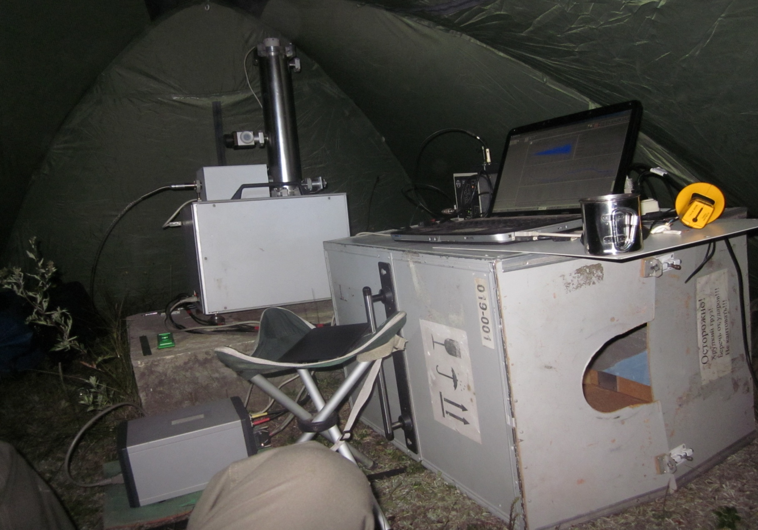
Процесс гравиметрических наблюдений на ГДП

Slide 7
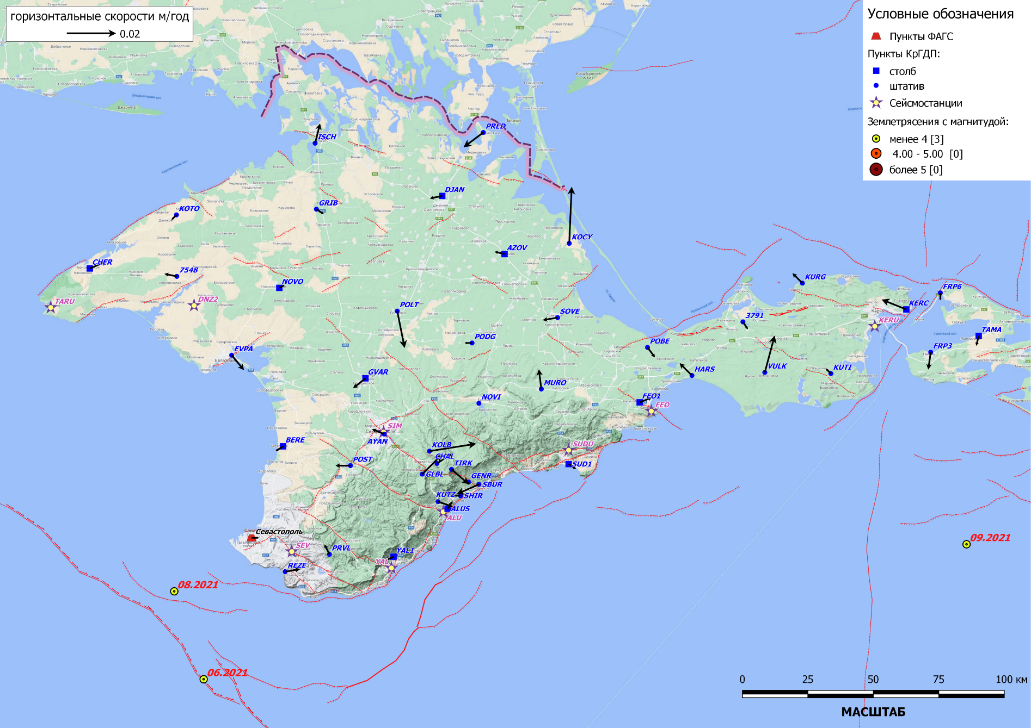
Смещения пунктов Крымского ГДП за период 2020-2021 гг.
Смещения пунктов Крымского ГДП вычислены всего лишь по двум первым циклам. Но уже выделяются закономерная разнонаправленность векторов смещения геодезических пунктов – районы горного массива в районе г. Алушта и Керченский пролив, что согласуется с региональной и локальной тектоникой и сейсмичностью.

Slide 8
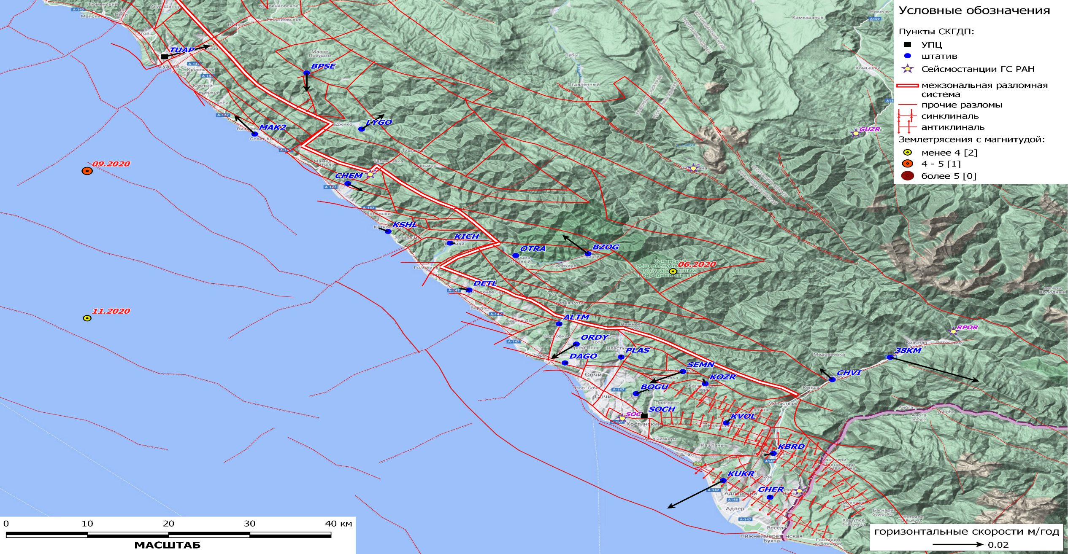
Смещения пунктов Северо-Кавказского ГДП за период 2019-2021 гг.

Slide 9
Смещения пунктов Северо-Кавказского ГДП за период 2019-2021 гг.
Были выявлены основные зоны формирования напряженности (сжатия/растяжения):
- в юго-восточной части территории Северо-Кавказского геодинамического полигона формируется область растяжения, наибольшее значение которой составляет |8.817e-06|. Что может быть связано, в том числе, с локальными оползневыми процессами в местах расположения пунктов 38км и KUKR;
- севернее г. Сочи и в северо-западной части рассматриваемого Объекта деформации проявляются преимущественно в виде сжатия в среднем |-3.145e-06|.

Slide 10
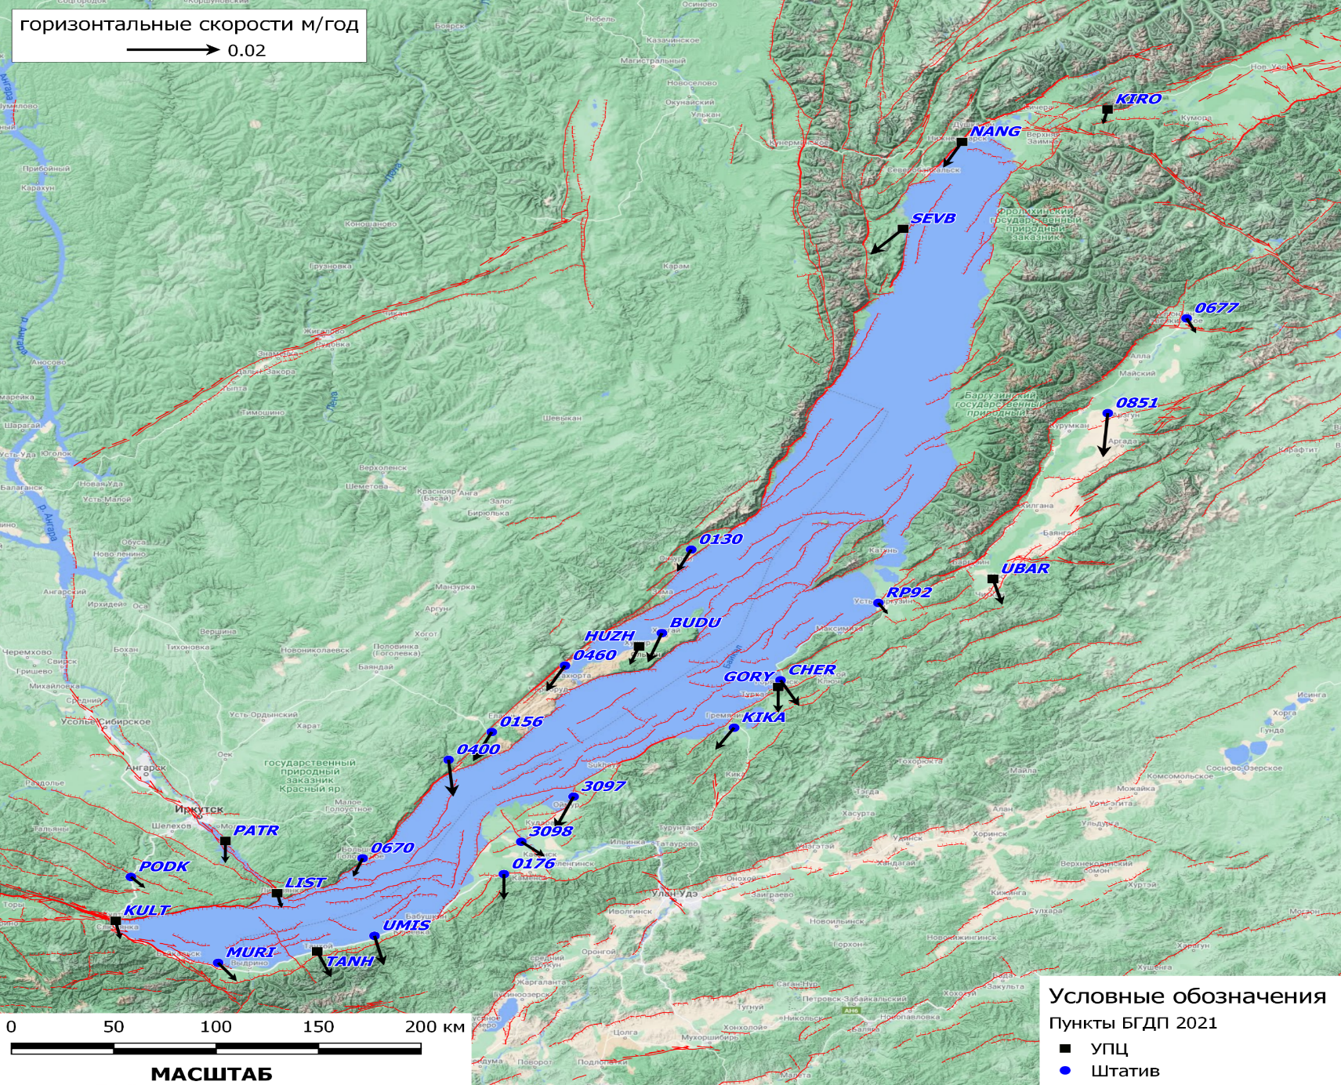
Смещения пунктов Байкальского ГДП за период 2019-2021 гг.
В центральной и южной частях Озера явно выражен процесс растяжения. При том, в южной части, по результатам измерений 2021 года, растяжение немного усилилось.
В сентябре и декабре 2020 года, недалеко от п. Култук и п. Кабанск, были зафиксированы с серии землетрясений, магнитуда которых составила более 5.

Slide 11
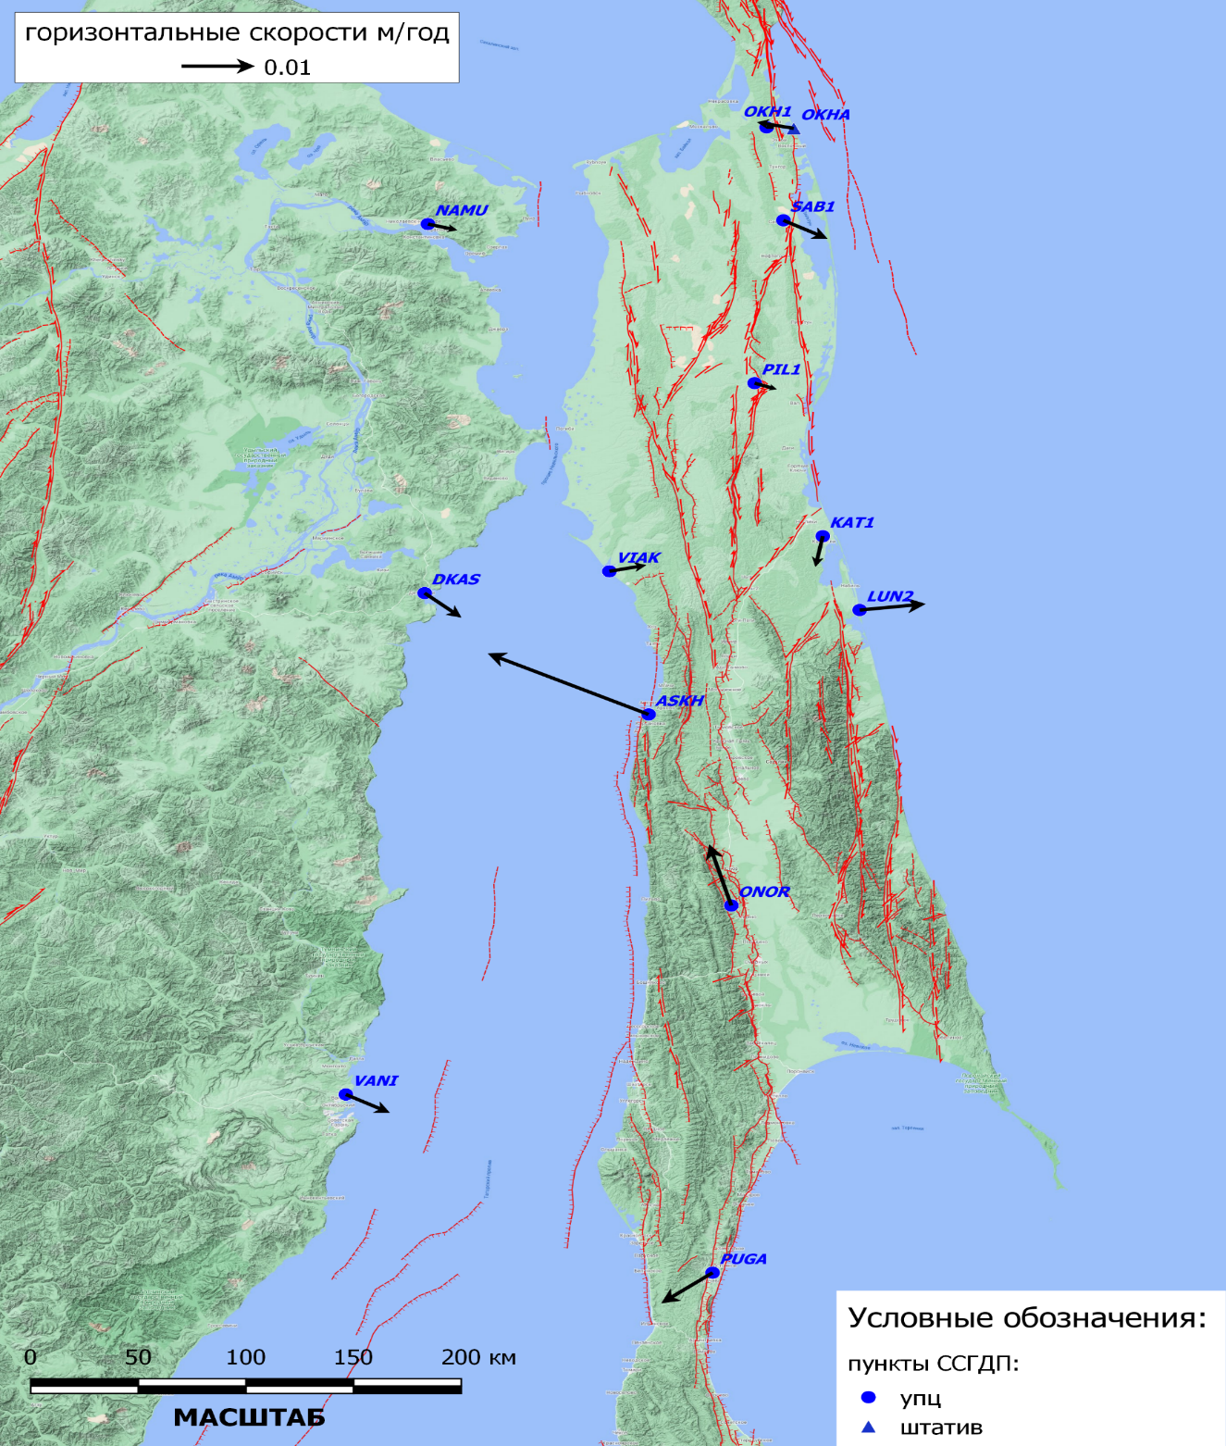
Смещения пунктов Северо-Сахалинского ГДП за период 2019-2021 гг.
За последние два года сейсмическая активность в районе Северо-Сахалинского ГДП усилилась. Это подтверждается и полученными за последние два года результатами. Наиболее сильное проявление сейсмичности было зафиксировано в районе бывшего рабочего п. Нефтегорск, где в ноябре 2020 года было зафиксировано землетрясение с магнитудой 4,8.
Достаточно внимательно следует отнестись к району расположения пункта Александровск-Сахалинский, здесь величина смещений составила 25 мм в направлении Татарского пролива, что является самым большим значением по всему Объекту мониторинга за указанный период.

Slide 12
Выводы и перспективы
Обобщая результаты обработки данных, можно сделать вывод о том, что на данных ГДП выявлена активизация процессов движения земной поверхности, что должно проявиться в виде сейсмической активности территорий проведения исследований.
Говоря о перспективности развития данных полигонов, отметим следующее: с целью получения новой информации о развитии геодинамических процессов изучаемых территорий на основе современных геодезических методов необходимо провести модернизацию существующих наблюдательных спутниковых сетей ГДП – установка пунктов, оснащенных устройствами принудительного центрирования (УПЦ), с учетом проведения корректировки их места расположения. И в перспективе оснастить их постоянно действующей спутниковой аппаратурой.
На решение данной задачи нацелена реализация мероприятий опытно-конструкторской работы «Модернизация четырех геодинамических полигонов» Росреестра (Шифр: ОКР «ПОЛИГОН-2030»).

Slide 13
Планируемые региональные геодинамические полигоны

Slide 14
Схема проектируемого Кавказского регионального геодинамического полигона

Slide 15
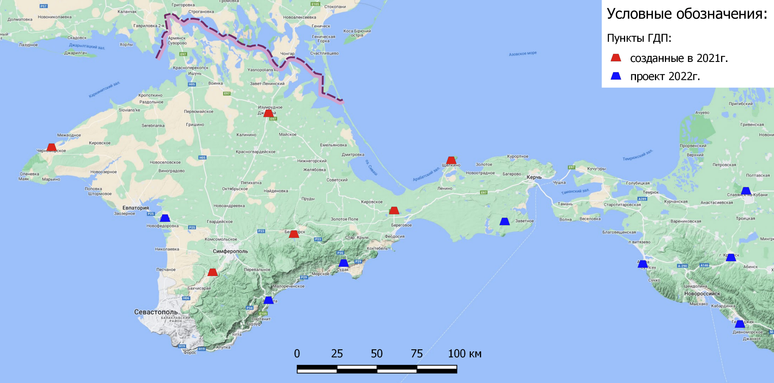
Результаты модернизации ГДП за 2021-2022 гг.
15

Slide 16
Создание региональных геодинамических полигонов, с опорой на сегмент постоянно действующих станций и необходимую инфраструктуру, в рамках выполнения опытно-конструкторской работы «Модернизация четырех геодинамических полигонов» (Шифр: ОКР «ПОЛИГОН-2030»), позволит:
- Службе контроля деформации земной поверхности (СКДЗП) Росреестра более эффективно решать задачи, поставленные перед ней, и закрепленные в Положении о СКДЗП;
- перейти на качественно новый уровень организации процессов геодинамических исследований на региональных и локальных геодинамических полигонах, в том числе, и при решении вопросов планирования последующих циклов измерений на локальных ГДП;
- обеспечить оперативность получения измерительной информации с ГДП и анализа результатов обработки. Это должно способствовать более детальному выявлению краткосрочных эффектов деформаций земной поверхности, критических участков территории расположения ГДП;
- совершенствовать существующие методы изучения геодинамических процессов;
- исследовать и внедрять новые методы фиксации современных деформаций земной поверхности, в том числе дистанционные (InSAR, GRACE-FO и др.), в районах с особыми тектоническими и сейсмическими условиями;
- осуществлять контроль и уточнять характеристик государственной системы координат и высотной основы в сейсмоактивных районах страны.

Slide 17
Спасибо за внимание!

